Slide 1
10-сынып
Химия
Энергетикалық деңгейлер. Кванттық сандар және орбитальдар. 3-бөлім
Мұғалім:
Әбеу Нұргелді

Slide 2
Сабақ мақсаты:
Алғашқы 36 химиялық элементтің электрондық конфигурациясын жазу.

Slide 3
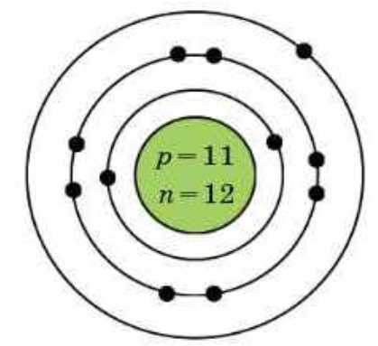
Электрондық конфигурация – электрондардың электрондық қабаттар мен орбитальдарға таралып орналасуы.
Атомдағы электрондардың деңгейлерге таралуы электрондық сызба-нұсқамен былай көрсетіледі:
${}_{11}^{23}{Na}$2$\overline{e},\text{8}\overline{e,} 1\overline{e}$
немесе

Slide 4
Атомдағы электрондардың орбитальдарға таралуын электрондық сызба-нұсқамен былай көрсете аламыз:
Электрондық конфигурация:
Электрондық- гарфиктік сызбанұсқа:
Әр периодтағы элемент атомдарында инертті газдардың электрондық конфигурациясы қайталанады, сондықтан электронның орналасуын қысқартылған түрде былай көрсетуге болады:
[Ne] ${3s}^{1}$.
${}_{11}^{23}{Na}$ ${1s}^{2}{2s}^{2}{2p}^{6}{3s}^{1}$
 |  |  |  | 3s
 | 2p
2s
1s

Slide 5
Әр түрлі атомдардың электрондық конфигурацияларын дұрыс бейнелеу үшін:
Атомдағы электрондардың санын (элементтің атомдық рет нөміріне тең);
Деңгейлер мен деңгейшелердегі электрондардың максимал санын;
Деңгейшелер мен орбитальдардың толу ретін білу керек.

Slide 6
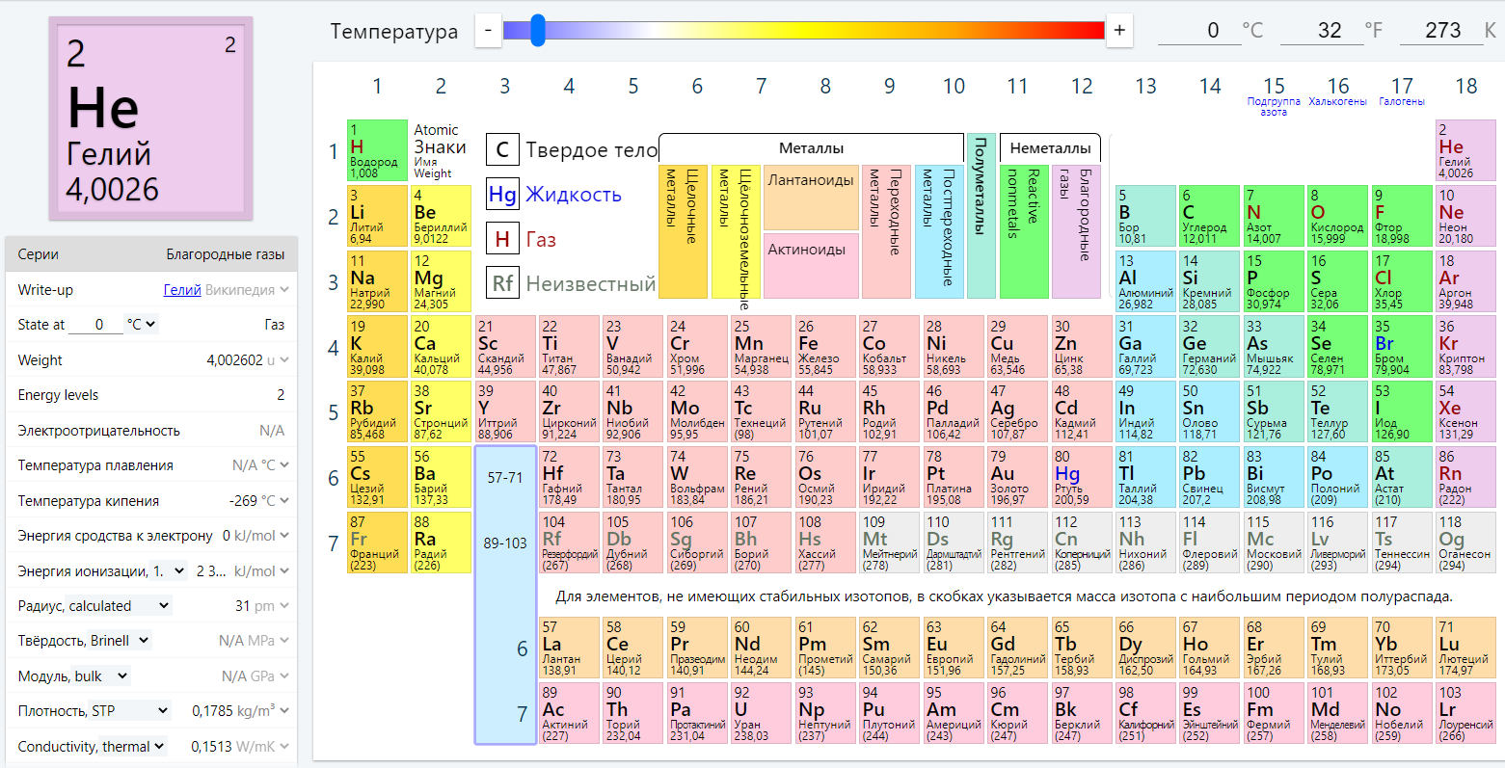
Алғашқы 36 химиялық элементтің электрондық конфигурациясын жазу.
https://ptable.com/#Electrons

Slide 7
Сабақ аяқталды!
Келесі жүздескенше!

